Slide 1

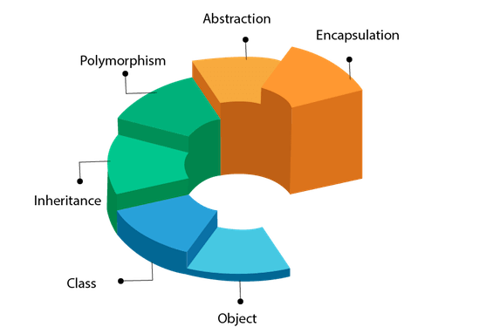


C#’da ArrayList Kullanımı
Nesneye Yönelik Programlama
www.youtube.com/BMderslerim
Hazırlayan : Sedat METLEK 2111404224
Tarih : 28/05/2022
Sürüm : v1
Ders Yürütücüsü : Doç. Dr. İsmail KIRBAŞ

Slide 2
İÇİNDEKİLER
Değişken Nedir?
Değişken Türleri
Dizi Kavramı
Dizi Kısıtlanma Örneği
ArrayList
ArrayList’de Kullanılan Metotlar ve Özellikler
ArrayList Uygulamaları

Slide 3

Değişken Nedir?
Değişkenler, herhangi bir bilgisayar programın çalışması esnasında oluşturulan ve verileri saklamaya yarayan elemanlardır.
Değişkenler oluşturulurken mutlaka isimleri ve saklayacakları verinin türleri belirlenmelidir.
Değişkene değer verileceği zaman, ya da değişkenin sakladığı değere ulaşılmak istendiğinde bu değişkene verilen isim kullanılacaktır.

Slide 4
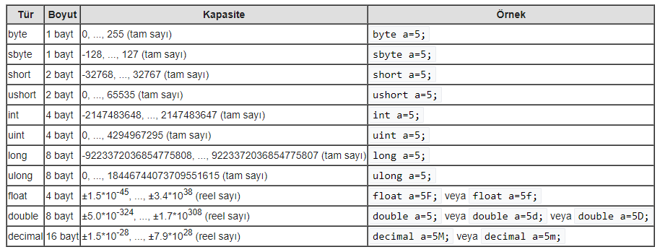
Değişken Türleri
C#'ta farklı kapasitelere sahip birçok değişken türü vardır. Bu değişken türlerini sayısal ve metinsel olarak iki gruba ayırmak mümkündür. Aşağıdaki tabloda temelde kullanılan sayısal değişken türleri ve kapasiteleri listelenmiştir.

Slide 5

Değişken Türleri
Aşağıdaki tabloda ise metinsel değişken türleri ve kapasiteleri listelenmiştir.

Slide 6


Değişken Türleri
Sayısal ve metinsel değişken türleri haricinde bool ve object değişken tipleri de vardır.
bool : bool değişken tipi sadece true yada false değerini alan değişken tipidir. Bu nedenle genellikle koşullu yapılarında kullanılır.
Örneğin;
object : Bu değişken türüne her türden veri atanabilir.
Örneğin;

Slide 7
Dizi Kavramı
Temel seviyede programlar yazılacaksa, genelde çok fazla değişken tanımlanmaz ve kullanılmaz. Fakat eğer biraz daha kompleks programlar hazırlanacaksa ve çok fazla veri kullanılacaksa, burada işler biraz değişmektedir. Burada ana konu programın içerisinde kullanılacak değişken sayısıdır.
Bazı programlarda 200-300 değişkene ihtiyaç duyabiliriz. Bunların hepsinin teker teker tanımlanması oldukça zahmetlidir. İşte bu yüzden programlama dillerinde dizi diye bir kavram geliştirilmiştir.

Slide 8
Dizi Kavramı
Dizi kavramı ile benzer tipte veriler, indeks sırasına göre sıralanıp bir grup oluşturulur. Burada unutulmaması gereken iki temel husus vardır. Bunlar;
Grubun mutlaka bir ismi ve değişken tipi olmalı,
Grubun indeks numarasının da sıfırdan başladığına dikkat edilmelidir.

Slide 9
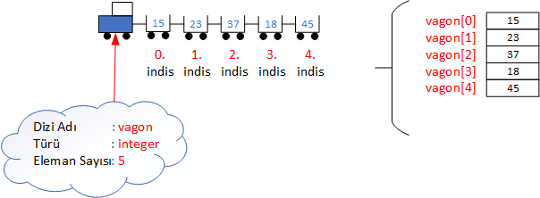
Dizi Kavramı
Tam sayılardan oluşan 5 elemanlı bir dizinin bellekte sıralanması aşağıdaki gösterildiği gibidir.

Slide 10
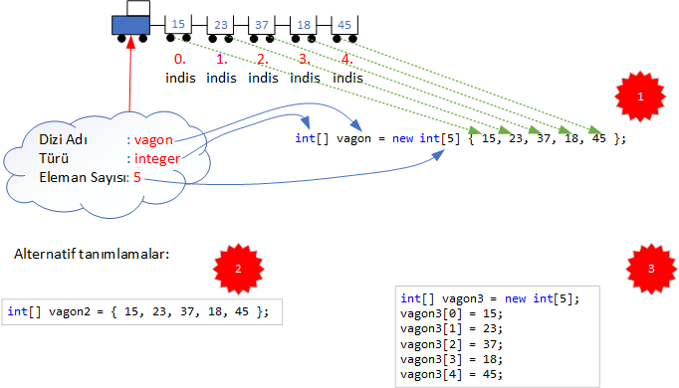
Dizi Kavramı
Tam sayılardan oluşan 5 elemanlı bir dizinin tanımlanması ve içerisine değer girilmesi aşağıdaki gibidir.

Slide 11
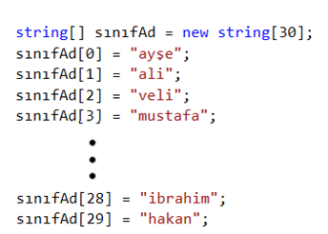
Dizi Kısıtlanma Örneği
Şuan içerisinde bulunduğumuz 30 kişilik bir sınıfımız olsun. Sınıftaki tüm arkadaşların isimlerini bir değişkende tutmaya çalışalım. Bunun içinde sınıfAd isminde string tipinde bir değişken tanımlayalım. Sonrasında da bu değişkene arkadaşların isimlerini girelim.

Slide 12
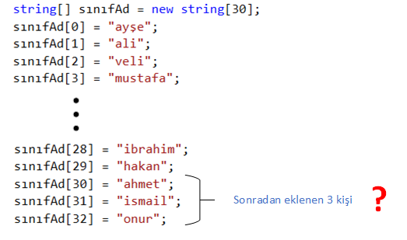
Dizi Kısıtlanma Örneği
1- Sınıfınıza Ahmet, İsmail ve Onur isminde 3 arkadaş daha geldiğini varsayalım. Gelen bu arkadaşları da diziye ekleyelim en son sonuç ne olur?

Slide 13
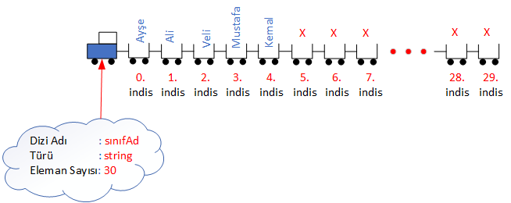
Dizi Kısıtlanma Örneği
2- Sınıfınızda bulunan 30 arkadaştan 25 ‘i farklı bir sınıfa geçerse ne olur ?
Bu kısıtlamaların çözümü ArrayList’de dir.

Slide 14
ArrayList
Standart diziler aynı tip veri elemanlarını içermektedir. Örneğin string tipinde oluşturulan bir diziye sadece string tipinde veriler yerleştirilmektedir. Ancak ArrayList yapısında veri tipine ait bir kısıtlama bulunmamaktadır. Farklı tipindeki veriler ArrayList’e yerleştirilebilir.
Standart diziler sabit boyutludur; programlama aşamasında dizinin boyutu bir kez belirtilir ve programın çalışması sırasında değiştirilemez. ArrayList ise değişken boyutludur. Eleman ekleme ve çıkarma durumuna göre dizinin boyutu dinamik olarak değişmektedir.

Slide 15
ArrayList de Kullanılan Metotlar ve Özellikler
ArrayList’lerin metod ve özelliklerini kullanmak için ilk olarak .Net Studio’da Colections sınıfını çalışmaya dahil etmek gerekmektedir. Bunun içinde aşağıdaki ifade kullanılır.
using System.Collections;
1. Nesne Oluşturma
ArrayList DinamikDizi = new ArrayList();
DinamikDizi isminde ArrayList sınıfından bir nesne oluşturuldu. Bu nesne, sınıftaki nesnelerin referansını oluşturacak.
2. Öğe Ekleme
DinamikDizi.Add("Sedat");
DinamikDizi ismindeki ArrayList’e veri tipi fark etmeksizin Add() komutu ile veri eklenebilir.

Slide 16
ArrayList de Kullanılan Metotlar ve Özellikler
3. Öğe Silme
DinamikDizi.Remove("Sedat");
DinamikDizi isminde ArrayList’in içerisinde bulunan Sedat öğesi Remove() komutu ile silinmektedir.
4. ArrayList’deki tüm öğeleri silme
DinamikDizi.Clear();
5. ArrayList’deki öğelerin sayısı
DinamikDizi.Count();

Slide 17
ArrayList de Kullanılan Metotlar ve Özellikler
6. Kapasite Değeri
int Kapasite=DinamikDizi.Capacity;
Bir ArrayList’in kapasitesini öğrenmek için kullanılır. Geri döndürdüğü değer integer bir değerdir.
7. ArrayList’de öğe aramak-1
bool varmı=DinamikDizi.Contains(123);
ArrayList içerisinde parametre olarak girilen değeri arar. Aranan öğe bulunursa TRUE, bulunmazsa FALSE değerini döndürür.

Slide 18
ArrayList de Kullanılan Metotlar ve Özellikler
8. ArrayList’de öğe aramak-2
DinamikDizi. BinarySearch(321);
ArrayList içerisinde parametre olarak girilen değeri arar. Değer bulunursa değerin endeks numarasını döndürür. Eğer değer bulunamaz ise negatif bir değer döndürür. Bu metodu kullanabilmek için önce Sort() metodu ile diziyi sıralamamız gerekmektedir.
9. TrimToSize() Metodu
DinamikDizi.TrimToSize();
Dizinin kapasitesini, eleman sayısına eşitler.

Slide 19
ArrayList de Kullanılan Metotlar ve Özellikler
10. ArrayList’i sıralamak
DinamikDizi.Sort();
Dizi içerisindeki öğeleri artan sırada sıralamaktadır. Sıralama işleminin gerçekleşebilmesi için öğelerin karşılaştırılabilir olması gerekmektedir.
11. ArrayList’i tersten sıralamak
DinamikDizi.Reverse();
Dizi içerisindeki öğeleri azalan sırada sıralamaktadır. Sıralama işleminin gerçekleşebilmesi için öğelerin karşılaştırılabilir olması gerekmektedir.

Slide 20
ArrayList de Kullanılan Metotlar ve Özellikler
12. RemoveRange(int i, int c) Metodu
DinamikDizi.RemoveRange(1,3);
Dizi içerisinde, i. indeksten başlayarak c adet elemanı çıkarır/siler.
13. AddRange(Dizi c) Metodu
ArrayList Ek= new ArrayList();
DinamikDizi.AddRange(Ek);
c dizisini, çağrıda bulunulan dizinin sonuna ekler.

Slide 21
ArrayList de Kullanılan Metotlar ve Özellikler
14. InsertRange(int i, dizi c) Metodu
ArrayList Ek= new ArrayList();
DinamikDizi.InsertRange(1, Ek);
c dizisinin tüm elemanlarını, çağrıda bulunulan dizinin i. indeksinden itibaren eklemeye başlar. Çağrıda bulunulan dizinin elemanları silinmez, sadece c dizisinin tüm elemanlarına yer açacak şekilde ötelenir.
15. LastIndexOf(object x) Metodu
int indeks=DinamikDizi.LastIndexOf("Sedat");
Parametre olarak girilen öğenin rastlanıldığı son konumun indeksini döndürür. Değer mevcut değilse -1 döndürür.

Slide 22
ArrayList de Kullanılan Metotlar ve Özellikler
16. GetRange(int i, int c) Metodu
ArrayList Parca=DinamikDizi.GetRange(2,3);
Çağrıda bulunulan dizinin i.indeksinden başlayarak c adet elemanını içeren bir nesne döndürür. Döndürülen nesne, çağrıda bulunan nesne ile aynı elemanlara referansta bulunur.
17. SetRange(int i, Dizi c) Metodu
DinamikDizi.SetRange(2, YeniDizi);
c koleksiyonunun tüm elemanlarını, çağrıda bulunulan koleksiyonun i. indeksinden başlayarak üzerine yazar.

Slide 23
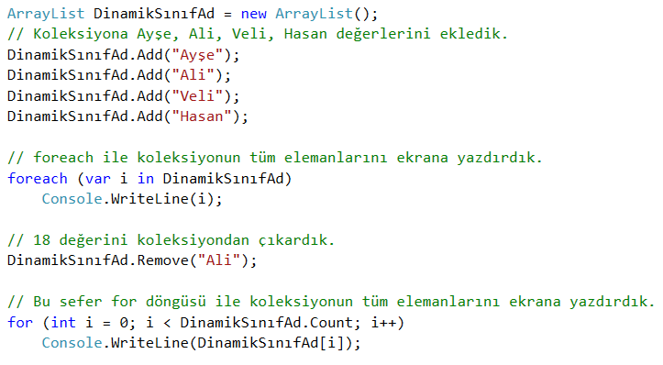
ArrayList Uygulamaları-1
ArrayList’e eleman ekleme, ekrana yazdırma, eleman silme

Slide 24
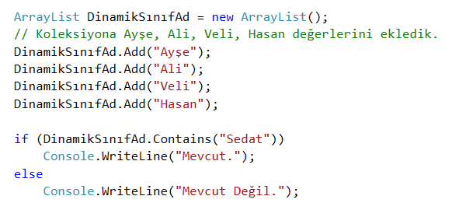
ArrayList Uygulamaları-2
ArrayList’de eleman arama

Slide 25
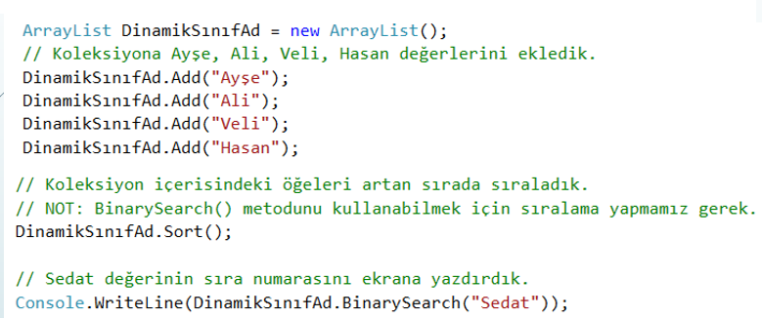
ArrayList Uygulamaları-3
ArrayList’de bir elemanın sıra numarasını bulma

Slide 26
Yardımcı Kaynaklar
Microsoft C# programlama kılavuzu
Visual C#.net İle Yazılım Geliştirme, Mithat USAL, Beta Yayınevi
MAKÜ, Mekatronik, Görsel Programlama-1 Ders Notları

Slide 27
İlginiz için teşekkürler…
Nesneye Yönelik Programlama
www.youtube.com/BMderslerim
Hazırlayan : Sedat METLEK 2111404224 E-posta : sedatmetlek@mehmetakif.edu.tr
Tarih : 28/05/2022
Ders Yürütücüsü : Doç. Dr. İsmail KIRBAŞ

